Slide 1

BÀI 4:
TÔN TRỌNG SỰ THẬT.

Slide 2

YÊU CẦU CẦN ĐẠT (tiết 2)
- Ý nghĩa của tôn trọng sự thật.
- Cách tôn trọng sự thật.

Slide 3

I. Khởi động

Slide 4
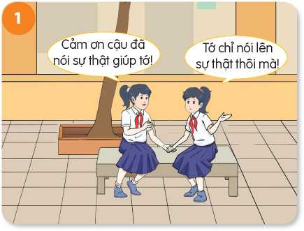
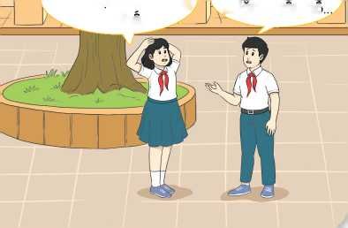

Quan sát hình ảnh và trả lời các câu hỏi sau:
Tớ không nghĩ nói dối lại ảnh hưởng như thế
Tớ cảm thấy rất lo lắng và xấu hổ
2
1.Em có nhận xét gì về nội dung trao đổi của các bạn trong hai hình ảnh trên?
2.Từ câu chuyện của các bạn trong hai hình ảnh trên, em hãy cho biết vì sao chúng ta phải tôn trọng sự thật?

Slide 5
BÀI 4. TÔN TRỌNG SỰ THẬT
Em có nhận xét gì về nội dung trao đổi của các bạn
trong 2 hình ảnh trên?
Trả lời: Các bạn đã biết được lợi ích của việc nói ra sự thật và biết hối lỗi khi mình nói dối.

Slide 6
BÀI 4. TÔN TRỌNG SỰ THẬT
Từ câu chuyện của các bạn trong 2 hình ảnh trên, em hãy cho biết vì sao chúng ta phải tôn trọng sự thật?
Trả lời: Chúng ta phải tôn trọng sự thật vì: đó là đức tính cần thiết và quý báu giúp con người nâng cao phẩm giá của con người, góp phần tạo mối quan hệ xã hội tốt đẹp, được mọi người tin yêu, quý trọng.

Slide 7
II. Khám phá

Slide 8
Những trường hợp nào có thể không nói thật mà vẫn không bị coi là thiếu tôn trọng sự thật
1. Đối với kẻ gian, kẻ địch ta không thể nói sự thật với họ
Thể hiện sự cảnh giác với kẻ thù
2. Sợ nguy hại đến tính mạng của người vô tội
Thể hiện tính nhân đạo
3. Người vợ đau yếu nhưng sợ chồng và các con lo lắng.
Bà vẫn bảo mình khỏe và cố gắng đi làm.
Thể hiện sự hi sinh, chịu đựng của người phụ nữ
Tôn trọng sự thật không có nghĩa là biết gì, nghĩ gì cũng tùy tiện nói ra
Mà phải nói đúng lúc, đúng chỗ và đúng đối tượng

Slide 9
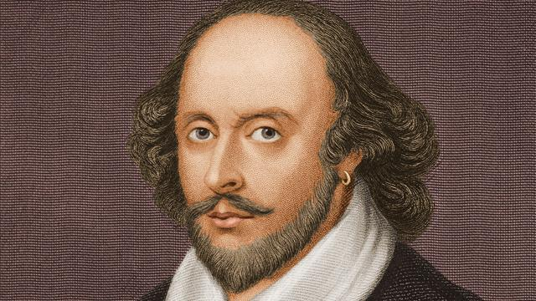
Shakespeare - kịch gia số một của nhân loại

Slide 10

Điều trung thực cao hơn tất cả – là hãy trung thực với chính mình.” – Shakespeare
Nếu Shakespeare không chọn nghề viết văn, ông đã có thể trở thành một trong những triết gia tâm lý học nổi tiếng nhất của lịch sử. Chính sự thấu hiểu sâu sắc về thái độ ứng xử của con người đã tạo nên sức mạnh trường tồn cho những tác phẩm của ông. Câu thơ nổi tiếng trên khuyên chúng ta hãy là người đáng tin cậy, là con người trung thực. Sống trung thực là một trong những quyền tự do lựa chọn của chúng ta. Khi chúng ta thực hiện sự chọn lựa ấy, chúng ta trở thành người chúng ta muốn. Chúng ta cảm thấy hài lòng và tự tin hơn bất cứ lúc nào trước đây. Đó chính là ý nghĩa của việc trung thực với chính mình.

Slide 11
Sự trung thực duy trì và phát triển những mối quan hệ tốt
Bất kì một thói quen tốt nào cũng rất cần thiết cho sự thành công của bạn và đó cũng là nền tảng hình thành nên tính cách của bạn. Tính cách của bạn cùng với sự trung thực giúp gắn kết những mối quan hệ. Yếu tố cơ bản nhất của một mối quan hệ tốt là lòng tin, bất kể đó là quan hệ bạn bè, hôn nhân, gia đình, kinh doanh, giáo dục, hoặc bất cứ một lĩnh vực nào khác. Sự trung thực và lòng tin tạo nên một môi trường thuận lợi cho những mối quan hệ tốt đẹp phát triển một cách bền vững.

Slide 12

BÀI 4. TÔN TRỌNG SỰ THẬT
3. Ý nghĩa của tôn trọng sự thật
Tôn trọng sự thật là đức tính cần thiết, quý báu.
Giúp con người nâng cao phẩm giá bản thân, góp phần tạo ra các mối quan hệ xã hội tốt đẹp, được mọi người tin yêu, quý trọng.

Slide 13
BÀI 4. TÔN TRỌNG SỰ THẬT
4. Cách tôn trọng sự thật
- Để tôn trọng sự thật, chúng ta cần nhận thức đúng, có hành động và thái độ phù hợp với sự thật.
- Luôn nói thật với người thân, thầy cô, bạn bè và người có trách nhiệm bằng thái độ dũng cảm, khéo léo, tinh tế và nhân ái.
- Ngoài ra, còn phải bảo vệ sự thật, phản ứng với các hành vi thiếu tôn trọng sự thật, bóp méo sự thật.

Slide 14
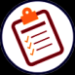
Ghi nhớ
– Tôn trọng sự thật là đức tính cần thiết, quý báu, giúp con người nâng cao phẩm giá bản thân, góp phần tạo ra các mối quan hệ xã hội tốt đẹp, được mọi người tin yêu, quý trọng.
– Để tôn trọng sự thật, chúng ta cần nhận thức đúng, có hành động và thái độ phù hợp với sự thật. Ngoài ra, còn phải bảo vệ sự thật, phản ứng với các hành vi thiếu tôn trọng sự thật, bóp méo sự thật.

Slide 15
III. Luyện tập

Slide 16
Bài tập 1. Chọn câu trả lời đúng
Câu 1. Hành vi nào dưới đây thể hiện tôn trọng sự thật?
A. Tránh tham gia vào những việc làm không liên quan đến mình.
B. Cố gắng không làm mất lòng ai.
C. Phê phán những việc làm sai trái.
D. Chỉ làm việc mà mình thích.
Câu 2. Viêc làm nào dưới đây thể hiện tôn trọng sự thật?
A. Thấy N xem tài liệu trong giờ kiểm tra môn Toán, M giả lơ như không thấy.
B. P rất quý L nên đã làm bài tập giúp L để bạn ấy được điểm cao.
C. K đã sửa điểm trong bài kiểm tra môn GDCD để không bị mẹ mắng.
D. T chủ động nhận lỗi và xin lỗi khi vô tình đá bóng vào cửa sổ nhà bác H.
Câu 3. Việc làm nào dưới đây không thể hiện tôn trọng sự thật?
A. Q đã nói với bác tài xế xe buýt về hành vi của kẻ gian trên xe.
B. H nói với cô giáo về hành vi quay cóp bài trong giờ kiểm tra của L.
C. Biết bác D bán rau bẩn nhưng C không nói với ai vì bác D là bác ruột của C.
D. Biết chị X bán mỹ phẩm giả nên nhiều lần H đã khuyên chị nên dừng bán và xin lỗi mọi người.
C
D
C

Slide 17
Tình huống 3: Hà và mẹ đang đứng đợi xe buýt. Có một cụ già mù bán vé số lại gần và nói: “Chỉ có mười nghìn thôi, cô chú mua hộ tôi một tờ với!”. Một anh thanh niên gọi lại và mua cho cụ. Hà thấy anh thanh niên đó rút 6 tờ vé số nhưng chỉ đưa cụ già 50 nghìn đồng. Hà vội nói với anh thanh niên: “Anh có trả nhầm tiền cho cụ không ạ?”.
1. Nêu nhận xét của em về hành động của anh thanh niên.
2. Bày tỏ thái độ của em với hành động của bạn Hà.

Slide 18
Nhận xét của em về hành động của anh thanh niên:
Anh là một người gian dối, không biết tôn trọng sự thật.
Bày tỏ thái độ của em với hành động của bạn Hà:
Bạn rất đáng được tuyên dương, bạn đã dũng cảm
chỉ ra lỗi, cái sai của người khác.

Slide 19
IV. Vận dụng

Slide 20

VẬN DỤNG
Em hãy bình luận câu ca dao sau:
Của phi nghĩa có giàu đâu
Ở cho ngay thẳng giàu sau mới bền.
(Ca dao)

Slide 21
VẬN DỤNG
Em hãy bình luận câu ca dao sau:
Của phi nghĩa có giàu đâu
Ở cho ngay thẳng giàu sau mới bền.
(Ca dao)
- Câu ca dao nói về tính trung thực, đề cao giá trị của cải chính nghĩa do chính bàn tay con người làm ra thì mới bền lâu, ngược lại của cải bất nghĩa thì không bền lâu mà còn gặp phải những điều họa.
- Câu ca dao là bài học mà các thế hệ cha ông
muốn răn dạy mỗi chúng ta, rằng chúng ta luôn luôn phải sống thật ngay thẳng, trung thực, không gian dối, lừa lọc.

Slide 22
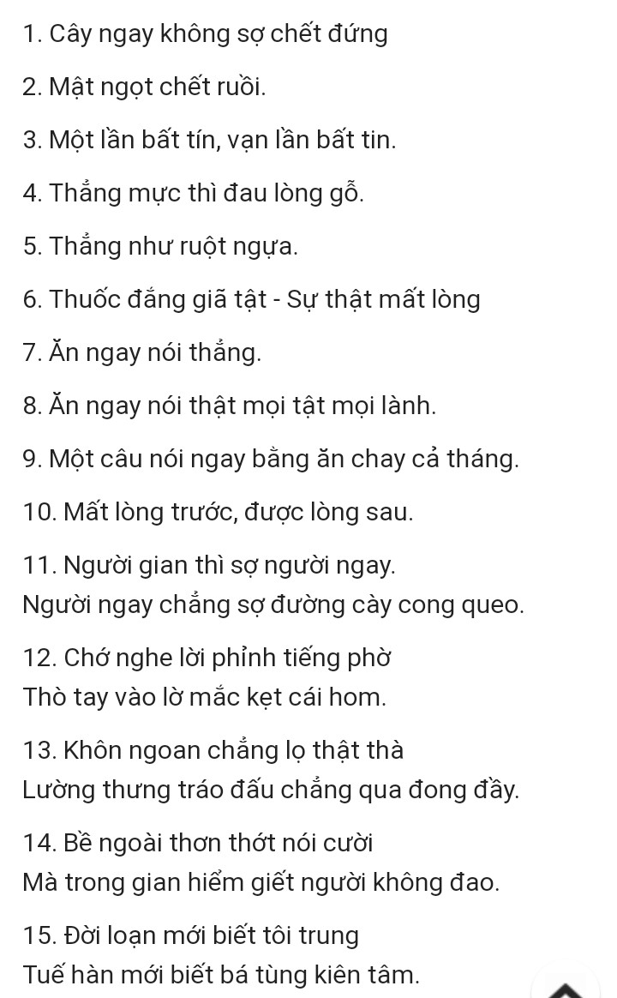
VẬN DỤNG
Cho biết thêm các câu ca dao, tục ngữ về tôn trọng sự thật

Slide 23

Em hãy thiết kế tấm thiệp và cam kết thực hiện thông điệp trong tấm thiệp đó.
Em hãy thực hiện theo các gơi ý dưới đây:
2.Thiết kế thành một tấm thiệp để tặng cho bạn thân nhất
của em.
1.Tìm một câu nói, lời phát biểu...ấn tượng về tôn trọng sự thật
Hình thức tự do sáng tạo
Có thể làm thiệp thủ công hay thiệp điện tử
(thời gian nộp là tiết sau)
3.Cam
kết với
bản thân
thực hiện đúng
như câu nói, lời phát
biểu đó trong các hoạt động của
cá nhân em

Slide 24


Thầy thuốc giấu không cho người bệnh biết sự thật về căn bệnh hiểm nghèo của họ. Em có suy nghĩ gì về việc làm đó của người thầy thuốc?
Bài tập về nhà

Slide 25



TỰ HỌC CÓ HƯỚNG DẪN
Các em xem lại nội dung bài học đã được tìm hiểu.
Làm bài tập về nhà đã giao.
Chuẩn bị tiết sau: Ôn tập kiểm tra giữa kì 1
Bài 1:Tự hào về truyền thống gia đình và dòng họ
Bài 2: Yêu thương con người
Bài 3: Siêng năng, kiên trì
Bài 4: Tôn trọng sự thật.
Kiểm tra 15 phút trên phần mềm AZOTA
Xem các bài trên để kiểm tra, hình thức trắc nghiệm 10 câu hỏi

Slide 26








TIẾT HỌC KẾT THÚC
CHÚC CÁC EM HỌC TỐT !

